Slide 1


UNIVERSIDAD DE SONORA
DPTO. GEOLOGIA
MATERIA: CARTOGRAFIA
MAESTRO: MC JOSÉ ALFREDO OCHOA G.
TEMA: GEODESIA Y REPRESENTACIONES CARTOGRAFICAS

Slide 2
Geodesia y Representaciones Cartográficas
Índice –
Geodesia
Forma Verdadera de la Tierra (Geoide)
El Elipsoide
Sistema Geodésico Mundial
World Geodetic System (WGS84)
Alturas
Representaciones Cartogràficas
Tipos de Coordenadas
Proyección UTM
Relación de Distancias
Parámetros de Transformación

Slide 3
Forma verdadera de la Tierra (El Geoide)
Superficie equipotencial
que se asemeja al nivel medio del mar
Definición Física que es una superficie complicada
Descrita por un número infinito de parámetros
Puede ser detectada por algunos instrumentos
Topografía

Slide 4
El Elipsoide
Una elipse es una figura matemática que se define por:
  Semi eje mayor (a)
  Semi eje menor (b)
Es una figura geométrica simple
No puede ser detectada
por instrumentos
b
a

Slide 5
El Elipsoide y el Geoide
N
Topografía
N. América
Europa
O₁
S. América
África

Slide 6
¿Cuál elipsoide seleccionar ?
N
N
Topografía
N. América
Europa
O₁
O₂
S. América
África

Slide 7
El Sistema Geodésico Mundial
  WGS 1984
Es el que mejor se asemeja
a la forma de la Tierra
N
Topografía
N. América
Europa
S. América
África

Slide 8
Las 3 Superficies de representación de la tierra
Geoide
Terreno Natural
H
h’
N
Elipsoide
Datum = Donde las tres superficies son =0

Slide 9
Los 3 Diferentes Sistemas Usados en México
Elipsoide Datum Epoca
GRS-80 ITRF-92 1992
Clarke-66 NAD-27 1866
GRS= Geodesit Reference System = Sistema de Referencia Geodesico
ITRF= International Terrestrial Reference Frame = Marco de Referencia Terrestre Internacional
WGS = World Geodetic System = Sistema Geodesico Mundial
Clarke = Clarke
NAD= North American Datum = Datum de Norte America

Slide 10
El Elipsoide y el Geoide
El Elipsoide y el Geoide
N
N
Topografía
Topografía
N. América
N. América
Europa
Europa
O₁
O₁
S. América
África

Slide 11
Sistema Geodésico Mundial (WGS84)
El origen coincide con el centro de masa de la Tierra
Los ejes X y Y son perpendiculares entre sí en el plano ecuatorial
El eje Z forma un ángulo recto con el plano formado por X,Y y coincide con el eje de rotación
de la Tierra
Z
P
h
γ
ϕ
Y
λ
X

Slide 12
El eje X pasa por el meridiano de Greenwich
Las diferencias de Posición y Coordenadas se obtienen en el Sistema de Coordenadas WGS 84
  Latitud, Longitud y Altura Elipsoidal
  Coordenadas Geocéntricas
  X,Y,Z
Z
P
h
γ
ϕ
Y
λ
X

Slide 13
Altura
Las alturas determinadas por medio de GPS están referenciadas al Elipsoide WGS 84
  Las alturas Elipsoidales son alturas sobre el elipsoide
P
Topografía
h
h = Altura Elipsoidal
Elipsoide

Slide 14
El Geoide es la superficie equipotencial (igual gravedad) que más se asemeja al Nivel Medio del Mar
Sus ondulaciones se deben a efectos de
  Topografía, geología etc.
P
Topografía
h
Las alturas Ortométricas están referenciadas a un Datum que generalmente es el Nivel Medio del Mar
El Nivel Medio del Mar se aproxima al Geoide
H
Geoide
Elipsoide
H = Altura sobre el Geoide
(~Altura Ortométrica)

Slide 15
A la diferencia de alturas entre el Elipsoide y el Geoide se le denomina Altura u Ondulación Geoidal
Para obtener las Alturas Ortométricas, se debe considerar la Altura Geoidal
P
Topografía
h
H
N
Geoide
N = Separación Geoidal
Elipsoide

Slide 16
La ondulación geoidal puede ser positiva o negativa.
h = Altura Elipsoidal
P
Topografía
H = Altura Ortométrica
h
H
N
Geoide
N = Separación Geoidal
h = H + N
Elipsoide

Slide 17
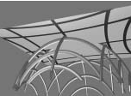
Representaciones Cartográficas

Slide 18
Tipos de Coordenadas
Existen varios sistemas o tipos de coordenadas diferentes las cuales son :
Cartesianas
X = - 1,339,405.091
Y = - 5,602,278.211
Z = 2,732,093.914
Geodésicas
Lat= 19° 31’ 28.80253’’ N
Long= 99° 10’ 35.23651’’ W
Alt = 2241.852 msnm
Locales
X = 5,000.000
Y = 5,000.000
Z = 500.000

Slide 19
Cartesianas
Z
El eje X pasa por el meridiano de Greenwich
Las diferencias de Posición y Coordenadas se obtienen en el Sistema de Coordenadas WGS 84
  Coordenadas Geocéntricas
  X, Y, Z.
P
h
0,0,0
Y
M.G.
Ecuador
X

Slide 20
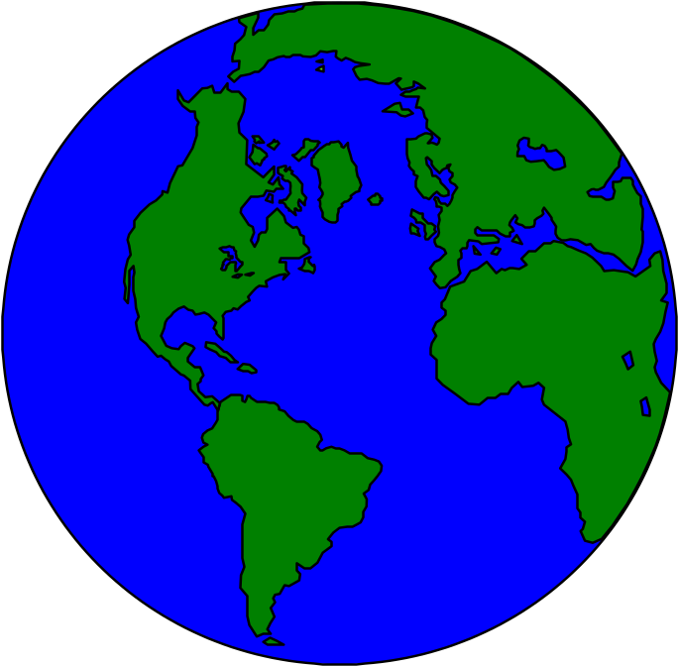
Geodésicas
P.N.
Latitud Norte
de 0 a 90 °
El origen de las coordenadas geodésicas en la Latitud es el Ecuador y esta puede ser Latitud Norte (+) o Latitud Sur (-) y es medida en Grados de 0° a 90° y la referencia de la Longitud es el meridiano de Grewinch y esta puede ser Longitud Este (+) y Longitud Oeste (-), las altura se representa en msnm.
Ecuador
Longitud Oeste
de 0 a 180 °
Longitud Este
de 0 a 180 °
P.S.
Latitud Sur
de 0 a 90 °

Slide 21
Locales
Z
El origen de las coordenadas locales puede ser cualquier punto sobre la superficie terrestre al cual se le designaran unos valores arbitrarios y estos pueden ser 1000, 1000, 100
Y
X=5000
Y=5000
Z=500
X

Slide 22
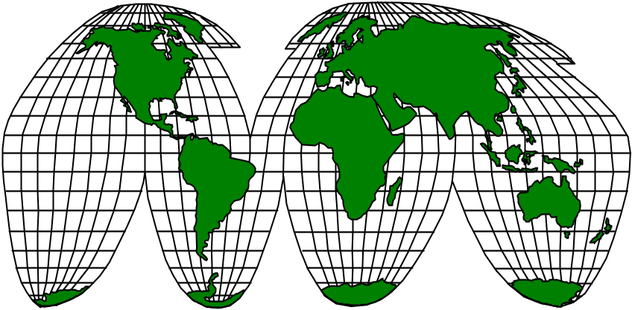
Traslado de coordenadas al plano
Las Coordenadas planas de la superficie terrestre son obtenidas a partir del uso de una Proyección, a través de la cuál se establece una relación entre una superficie de referencia esférica y una superficie de diseño plana. La elevación usada es la Altura Ortométrica que es casi igual al Nivel Medio del Mar.
Un objeto de la superficie terrestre se representa por 4 elementos bàsicos:
Forma
Superficie
Distancia entre puntos
Direcciòn de las lineas ( Azimut )

Slide 23
Proyecciones Cartográficas Según Propiedades
a) Proyección Conforme
Conservan la forma de los objetos y sus ángulos, Característica que puede identificarse al observar que las líneas de cuadrícula se interceptan a 90°, aún a costa de distorsionar las líneas que unen dos puntos. Una consecuencia directa de lo anterior es que la superficie de cualquier polígono se distorsiona en dicho proceso.
b) Proyección Equidistante
En este tipo de proyección las distancias entre puntos seleccionados se conservan sin deformación, en términos prácticos significa que el factor de escala es igual a la unidad.
En consecuencia el Azimut, Forma y Superficie se distorsiona.

Slide 24
a) Proyección Equivalente
En este tipo de proyección se conservan las superficies del área representada, la escala será constante a lo largo de cualquier dirección, ya que la variación de la escala en una dirección compensa el cambio en otra dirección, por lo que no se alteran las áreas comprendidas entre los meridianos y los paralelos, ángulos y distancias.
a) Proyección Acimutal
En este tipo de proyección se conservan las direcciones con respeto a un punto, en consecuencia se alteran el resto de las características de los objetos, esta proyección se utiliza principalmente en en cartas de navegación.

Slide 25
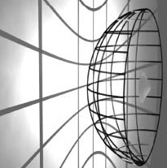
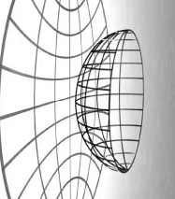
Proyecciones Cartográficas por tipo de Superficie
a) Proyecciones Planas
Gnomónica
Esta tiene como punto de vista
el centro de la tierra.
Estereográfica
Esta tiene como punto de vista el punto diametral opuesto al punto de tangencia.

Slide 26
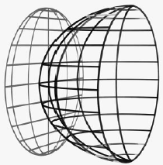
Ortográfica
Se define así a las proyecciones acimutales que tienen como punto de vista el infinito.

Slide 27
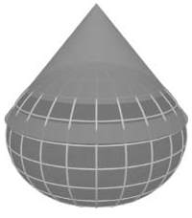
a) Proyecciones Cónicas
Son aquellas en donde la superficie de referencia es el cono, se dividen en funciòn de la posición del cono con respecto al eje de rotación de la tierra
Normales – Cuando el eje de simetría del cuerpo de referencia es coincidente con el eje de rotación de la Tierra.
Transversas – Cuando el eje de simetría del cuerpo de referencia forma un ángulo recto con respecto al eje de rotación de la Tierra.
Oblicuas – Cuando no se cumple ninguno de los dos casos anteriores.

Slide 28
Proyecciones Cartográficas
màs utilizadas en MEXICO
- Universal Transversa de Mercator (UTM)
- Transversa Modificada Ejidal (TME)
- Cónica Conforme de Lambert

Slide 29
U T M
Surge de una serie de modificaciones, que tienen su origen en la Proyecciòn de Mercator (M)
M- proyecciòn sobre un cilindro tangente al ecuador
Meridianos representados con lineas rectas uniformemente espaciados
Paralelos representados con lineas rectas que incrementan su
separación conformeconforme aumenta la latitud
Limitante: en valores mayores a 80 grados de latitud se tienen
distorciones muy grandes

Slide 30
Evolución M - Proyección TM
TM- se gira cilindro tangente al ecuador de la proyección M volviéndolo tangente a un meridiano que se toma como origen para el sistema
En esta proyección el ecuador y meridiano origen son lineas recta, el resto de Meridianos y Paralelos son líneas curvas que aumentan su grado de curvatura conforme se van alejando del Ecuador
Limitantes para su empleo: se tienen distorsiones significativas ya que el territorio nacional se encuentra a gran distancia del meridiano origen 0 grados (greenwich)
Solución- Adopción de la Proyección UTM

Slide 31
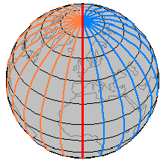
La Proyección UTM consiste en la divisiòn de la proyecciòn TM en zonas de 6 grados de amplitud en longitud, con lo que se tienen 60 zonas o cilindros tangentes cada una de ellas con un meridiano central de referencia que es el centro de zona UTM, adicionalmente el cilindro tangente se cambia por uno secante a 80 grados de latitud.
Por ser una Proyección Conforme permite representar grandes extensiones de la superficie terrestre sobre un plano con pocas deformaciones, mismas que se pueden corregir con apenas un grupo de formulas. La Proyección UTM es un sistema de coordenadas rectangulares y por esto es bastante útil para ser aplicado en los trabajos de medición ya que el factor de escala en el meridiano central de zona es de 0.9996 y en el extremo de zona llega a un valor de 1.0004.

Slide 32
M-102° W
MC-99° W
M-96° W
El origen de las coordenadas UTM es en X de un Falso Este en en el meridiano central de 500,000, y en Y su origen se encuentra en el Ecuador y es 0 para el Norte, 10,000,000 para el sur, todo esto con la finalidad de no obtener coordenadas negativas y la Z sigue siendo el nivel medio del mar.
0 m
Incrementando
hacia el Norte
200,000
500,000
800,000
10,000,000 m
Disminuyendo
hacia el Sur
3°
3°
6°
ZONA-14

Slide 33
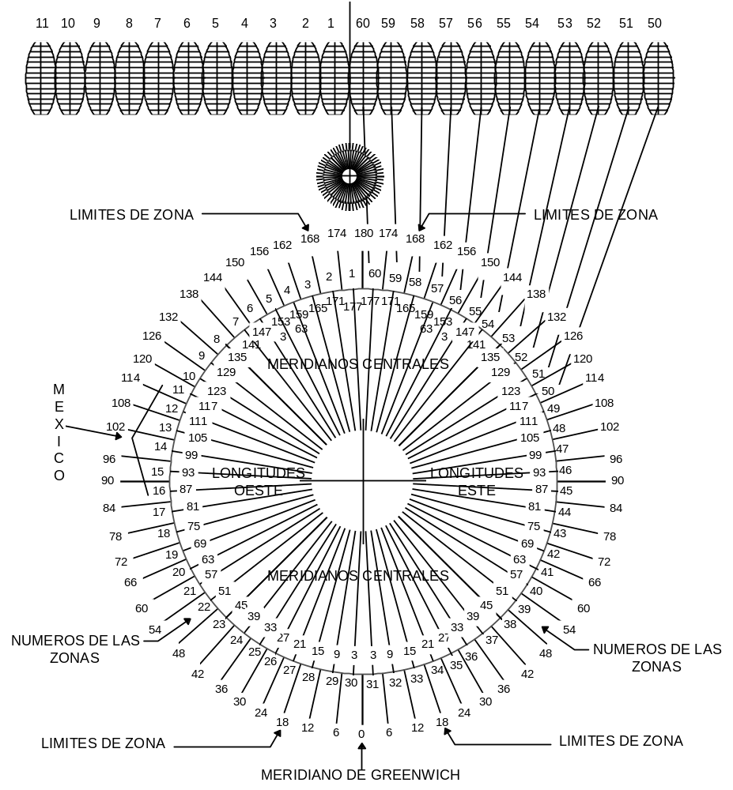
Las 60 zonas se empiezan a contar hacia el este, a partir del meridiano de 180° de longitud (Antimeridiano de Greenwich).
México queda comprendido entre los husos 11 y 16.
Cada zona o huso es controlado por un meridiano central; para la República Mexicana se utilizan los meridianos centrales al oeste de Greenwich de: 87°, 93°, 99°, 105°, 111° y 117°.

Slide 34
84º 30’
320,000 mE
500,000 mE
680,000 mE
1.0000
0.9996
1.0000
0m Incrementando hacia el Norte
0º 00’
Incremento del factor de escala
10,000,000m
Disminuyendo hacia el Sur
Disminución del factor de escala
Condición secante de la proyección UTM; Zonas de 6º
80º 30’

Slide 35
T M E
Proyecciòn Tranversa Modificada Ejidal tiene como base los algoritmos de la proyecciòn UTM y tiene como propòsito minimizar los efectos del calculo de la superficie producidos en la proyecciòn UTM.
Variantes:
El Meridiano central de calculo de la UTM se cambia por un nuevo meridiano equivalente al promedio de longitudes de la superficie a representar.
En consecuencia se abandonan las zonas UTM
Factor de escala en el meridiano central de calculo= 1.0000
El resultado es una proyección casi equivalente en el área de interés que proporciona una superficie que se aproxima mas a la topográfica representada en un plano.

Slide 36
Lambert
PARALELO
BASE
♦ Proyección Cónica Conforme de Lambert
La proyección Cónica Conforme de Lambert es el otro sistema de proyección empleado en el MEXICO, con dos paralelos tipo, se utiliza para las cartas de escala pequeña, que representan grandes porciones o la totalidad de la República Mexicana (1:1 000 000 y 1: 500,000).
- El factor de escala es constante en los paralelos base, decreciendo en el área que está comprendida entre estos y aumentando al alejarse de ellos.
-LLos paralelos son círculos concéntricos, espaciados de manera tal que la distancia entre estos es menor al centro del mapa.
- Los meridianos son radios de los círculos anteriores y cortan a los paralelos en ángulos rectos.
- Es una proyección secante normal.
- Por sus características de uso es adecuado para la representación de áreas que se entienden de Este a Oeste con poca variación en latitud.

Slide 37
POR SU ATENCIÓN GRACIAS

